Slide 1
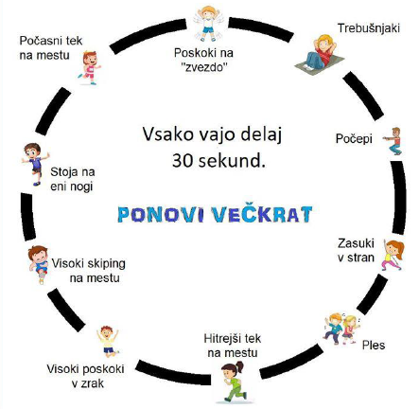
Podaljšano bivanje 1.razred

Slide 2
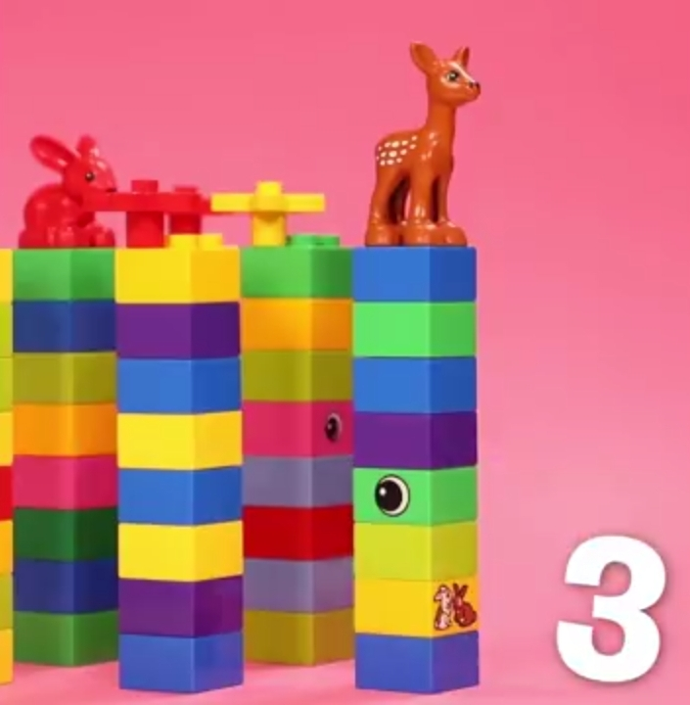
50 IDEJ UPORABE LEGO KOCK NA SPLETU SI OGLEJ 50 ZABAVNIH IGER Z LEGO KOCKAMI. https://www.youtube.com/watch?v=ItincwrwWhA Pojdi na povezavo, klikni z desno tipko nanjo in klikni odpri hiperpovezavo.

Slide 3
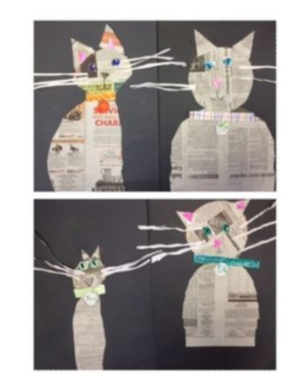
PREDLOG ZA USTVARJANJE

Slide 4
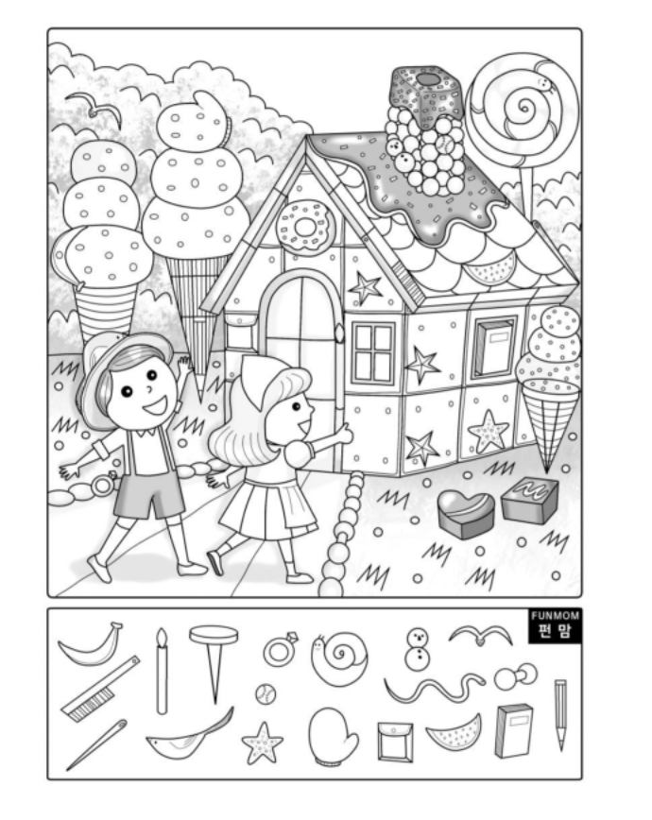
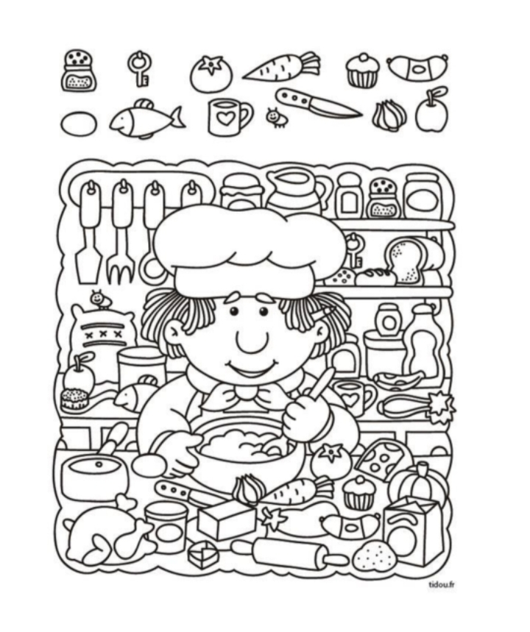
NA SLIKAH POIŠČI PREDMETE

